Slide 1

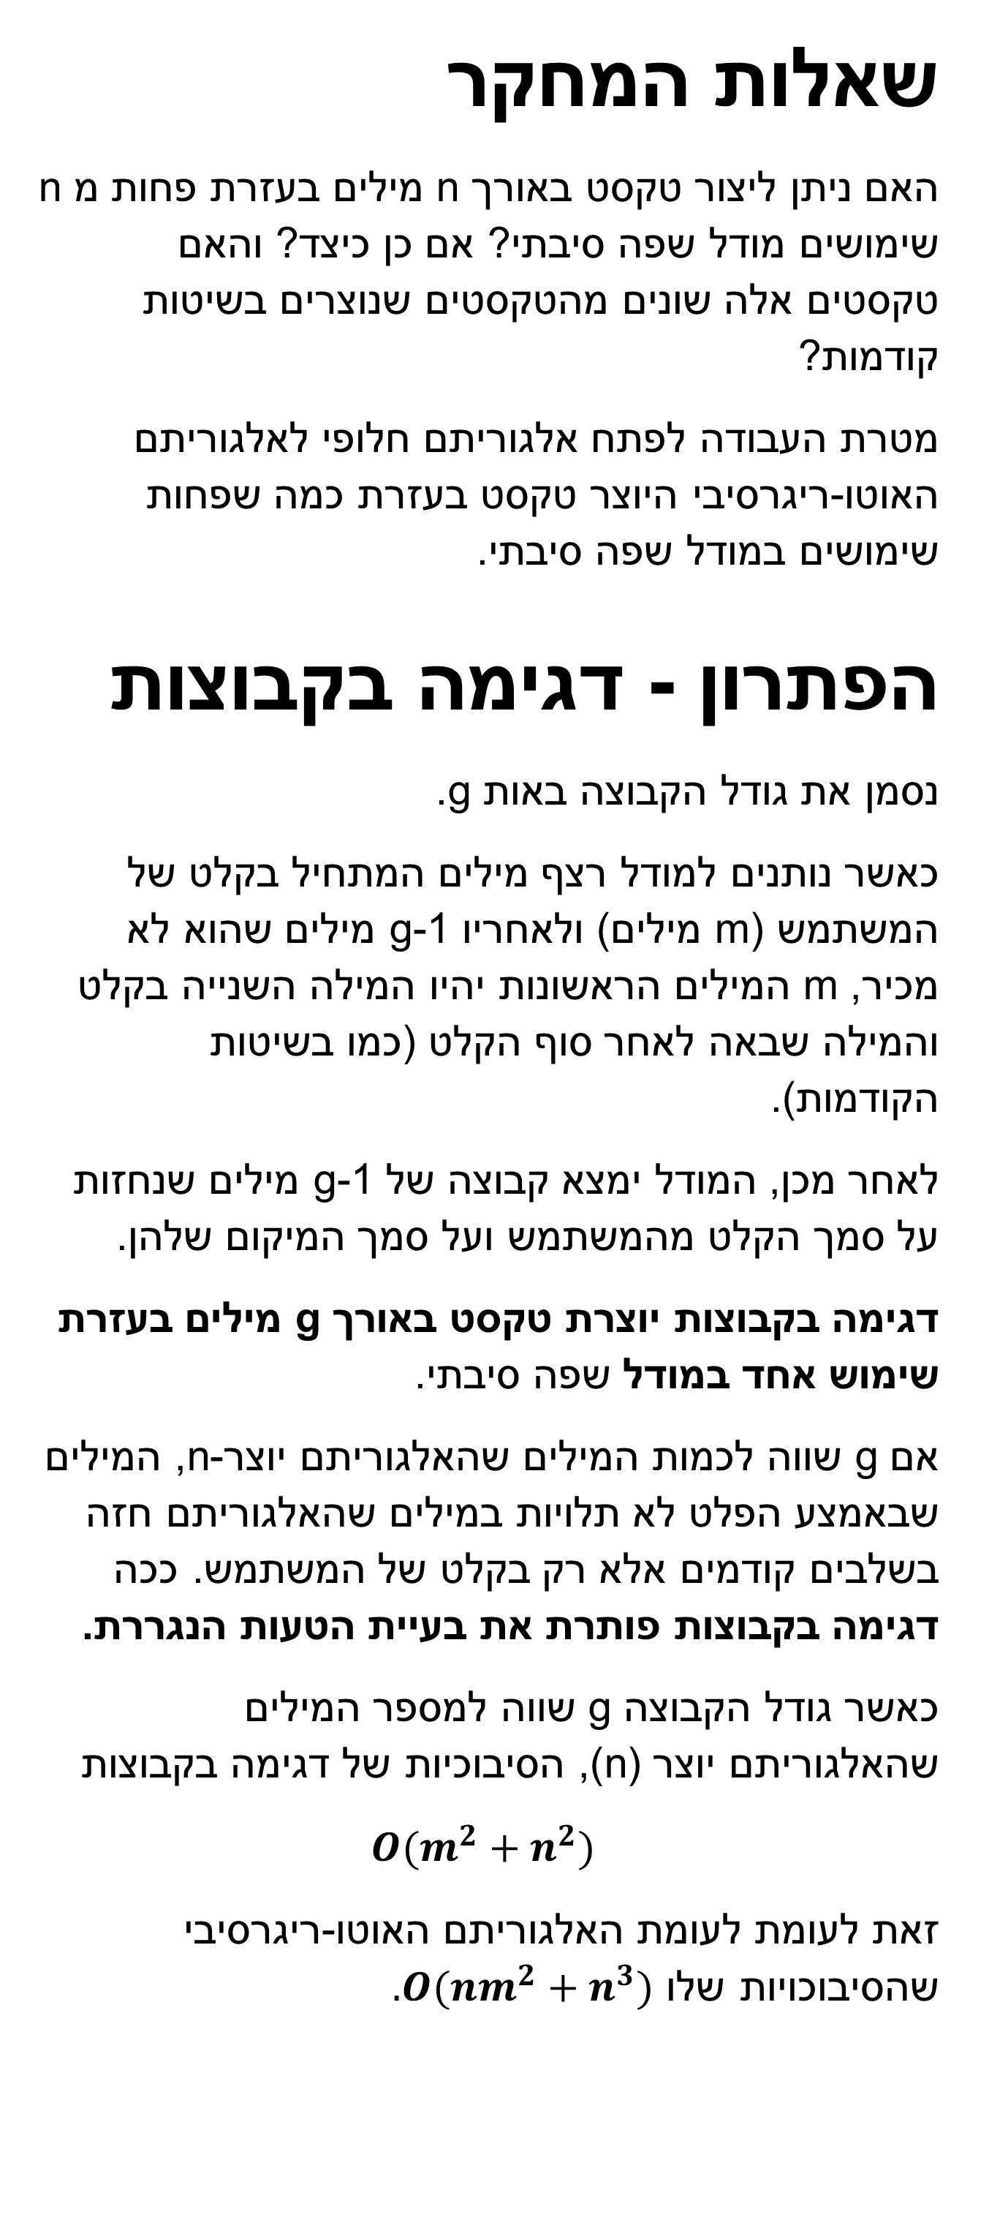
לחץ כאן כדי להוסיף טקסט
דגימה בקבוצות
לחץ כאן כדי להוסיף טקסט
שימוש יעיל במודלי שפה סיבתיים-Causal Language Models
לחץ כאן כדי להוסיף טקסט
מסקנות המחקר
דיגמה בקבוצות עדיפה על האלגוריתם האוטו-ריגרסיבי בכל אספקט. כאשר גודל הקבוצה גדול מאורך הטקסטים שהמודל יוצר, גם זמן הריצה הוא מינימלי וגם מדדי BERT הם מקסימליים.
במקרה זה, כל הטקסטים נוצרים באמצעות שימוש אחד בלבד במודל שפה סיבתי. ולכן, מומלץ לקבוע את גודל הקבוצה למספר הגדול יותר מאורך הטקסט הארוך ביותר שהאלגוריתם יוצר.
חשיבות המחקר
האלגוריתם לדגימה בקבוצות הוא פריצת דרך המשפרת משמעותית את איכות ואמינות הטקסטים שנוצרים באמצעות מודלי שפה סיבתיים ומורידה משמעותית את עלויות השימוש בהם.
שימוש באלגוריתם
ניתן להשתמש באלגוריתם דרך ספריית הקוד הפתוח grouped-sampling שפורסמה במסגרת העבודה.
הספרייה תומכת באלפי מודלי שפה סיבתיים קיימים
עמוד העבודה ב GitHub
המשך המחקר
שימוש בגודל קבוצה משתנה.
מימוש beam search בעזרת דגימה בקבוצות.
הוספת דגימה בקבוצות לספריות קוד פתוח.
ניסויים ותוצאות
ערכתי ניסויים בהם שיניתי את גודל הקבוצה (g) ותרגמתי הרצאות מסט הנתונים ted talks iwslt.
מדדתי את הקרבה בין התרגום של מתרגמים מקצועיים לתרגום שהאלגוריתם יצר בעזרת שלושת מדדי BERT.
דגימה בקובצות יעילה פי 1182.33 מהאלגוריתם האוטו-רגרסיבי.
דגימה בקבוצות מצליחה במשימות תרגום ב 5-24% יותר מהאלגוריתם האוטו-רגרסיבי.
שאלות המחקר
האם ניתן ליצור טקסט באורך n מילים בעזרת פחות מn שימושים מודל שפה סיבתי? אם כן כיצד? והאם טקסטים אלה שונים מהטקסטים שנוצרים בשיטות קודמות?
מטרת העבודה לפתח אלגוריתם חלופי לאלגוריתם האוטו-ריגרסיבי היוצר טקסט בעזרת כמה שפחות שימושים במודל שפה סיבתי.
הפתרון - דגימה בקבוצות
נסמן את גודל הקבוצה באות g.
כאשר נותנים למודל רצף מילים המתחיל בקלט של המשתמש (m מילים) ולאחריו g-1 מילים שהוא לא מכיר, m המילים הראשונות יהיו המילה השנייה בקלט והמילה שבאה לאחר סוף הקלט (כמו בשיטות הקודמות).
לאחר מכן, המודל ימצא קבוצה של g-1 מילים שנחזות על סמך הקלט מהמשתמש ועל סמך המיקום שלהן.
דגימה בקבוצות יוצרת טקסט באורך g מילים בעזרת שימוש אחד במודל שפה סיבתי.
אם g שווה לכמות המילים שהאלגוריתם יוצר-n, המילים שבאמצע הפלט לא תלויות במילים שהאלגוריתם חזה בשלבים קודמים אלא רק בקלט של המשתמש. ככה דגימה בקבוצות פותרת את בעיית הטעות הנגררת.
כאשר גודל הקבוצה g שווה למספר המילים שהאלגוריתם יוצר (n), הסיבוכיות של דגימה בקבוצות
$O(m^{2}+n^{2})$
זאת לעומת לעומת האלגוריתם האוטו-ריגרסיבי שהסיבוכויות שלו $.O({nm}^{2}+n^{3})$
מודלי שפה סיבתיים
אלגוריתם חיזוי הטקסטים המתקדם ביותר בעולם.
הוא מתאים לכל משימות הבינה מלאכותית בהם הקלט והפלט הם טקסטים. לדוגמה: תרגום, סיכום, מענה על שאלות, תכנות, כתיבה יצירתית...
מודלי השפה המוכרים ביותר הם chat-GPT ו GPT3.
המודלים מקבלים רצף של m מילים ומחזירים תחזית לרצף המילים במקום שתיים עד m + 1 כאשר התחזית לכל מילה תלויה רק במילים הקודמות לה ברצף.
האלגוריתם האוטוריגרסיבי אלגוריתם בו מעבירים למודל שפה סיבתי את הקלט מהמשתמש והוא חוזה את המילה הראשונה בפלט.
לאחר מכן, מעבירים למודל את הקלט ואת המילה שהוא מצא בשלב הקודם והמודל חוזה מה תהיה המילה השנייה בפלט. התהליך חוזר על עצמו n פעמים כך שכדי ליצור טקסט באורך n מילים עלינו להשתמש במודל שפה סיבתי n פעמים.
בעיית הטעות הנגררת
החל מהמילה השנייה בפלט, המודל מסתמך על מילים שהוא יצר על מנת ליצור עוד מילים. כאשר המודל טועה בתחזית לאחת המילים, כל המילים שלאחריה יהיו מבוססות על אותה טעות. דבר זה הופך את הטקסטים שנוצרו על ידי האלגוריתם האוטו-ריגרסיבי ללא אמינים, במיוחד כאשר הטקסטים ארוכים.
בעיית עלויות המחשוב
האלגוריתם האוטו-ריגרסיבי הוא בזבזני ואיטי ולכן הרצתו על מחשבי על היא מאוד יקרה.
לדוגמה: עלות השימוש במודל chat GPT מוערכת במעל שלושה מיליון דולר בחודש.
יוני קרמר
תיכון עירוני ד על שם אהרון קציר – תל אביב
מר עידו גודיס
גברת ליטל שיריין מר צביאל למברגר

